Slide 1
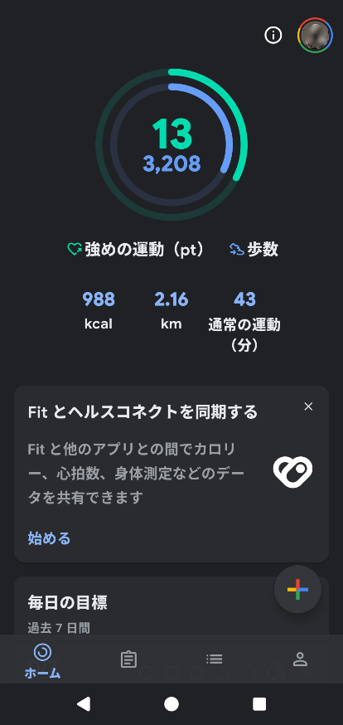
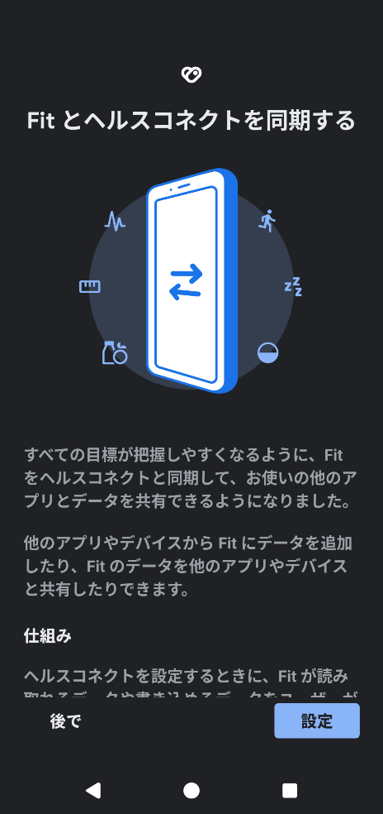
Google Fitとヘルスコネクトの連携
※端末によって、画面、文言等が異なる場合がございます。
①「Google Fit」と
「ヘルスコネクト」を連携する
（1）「Google Fit」をタップして開き
赤丸で囲った部分をタップする
（2）「Fitとヘルスコネクトを同期する」
にある「設定」をタップする

Slide 2
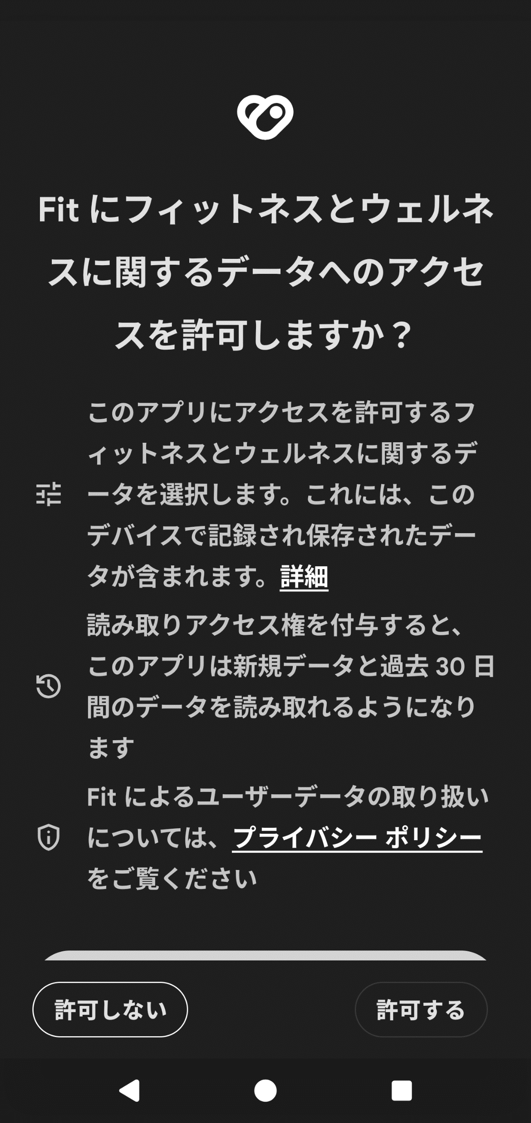
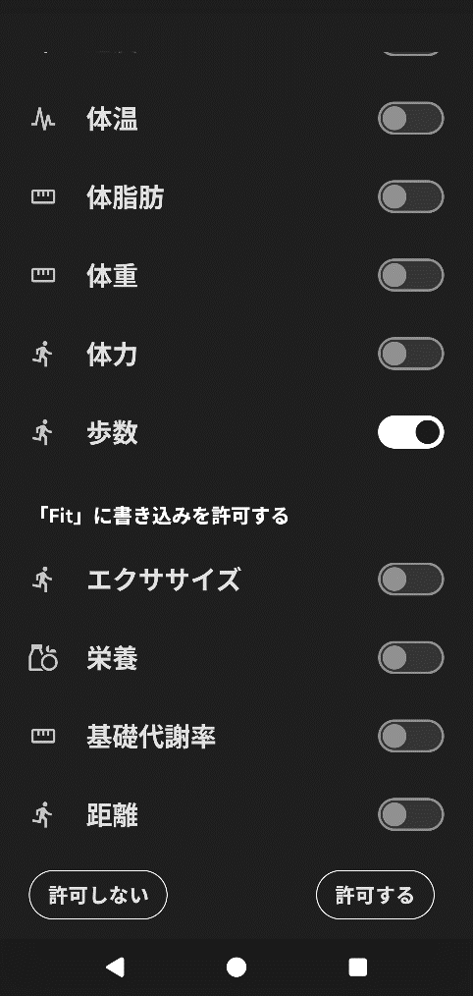
（3）「Fitにフィットとウェルネスに関するデータへのアクセスを許可しますか？」にある「許可する」をタップする
（4）Fitにヘルスコネクトへのアクセスを許可する。
様々なデータについてヘルスコネクトへのアクセスを許可してください。
「文京健康アプリふーみー」では「歩数」の情報を取得するので左の様に「歩数」の連携が必要です。
必要な部分をOnにして「許可する」をタップしてください。

Slide 3
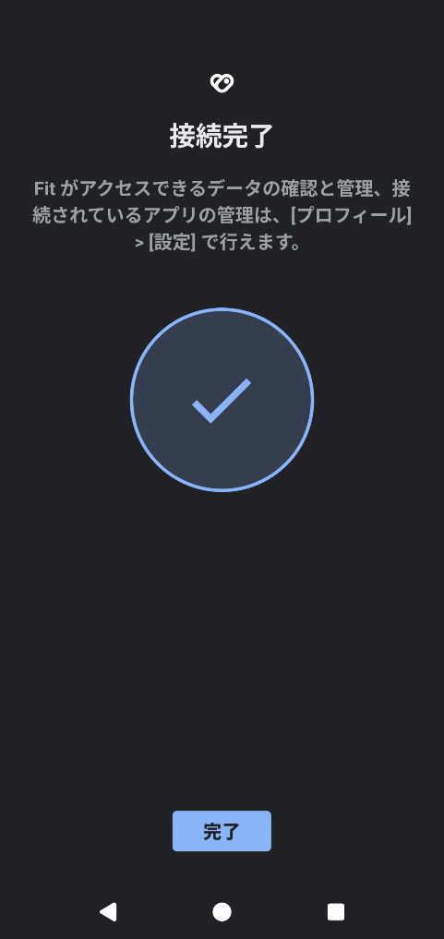
（5）「接続完了」がでたら
「完了」をタップして終了する
Google Fitとヘルスコネクトの連携は完了となります。

